Slide 1
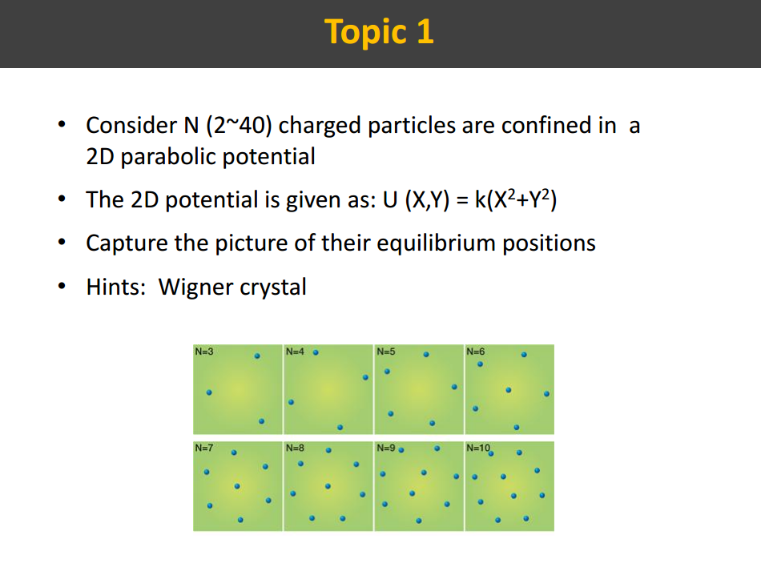
Final Report
Our Topic:
Group:15
Teammates:陳麥克 林柏安
404220029 404220020
Finish Date:January 9th,2016
Notes:
請用投影片放映(第4頁)

Slide 2

Abstract
Simulate N particles , which are confined in a 2D parabolic potential ,
to the equilibrium positions . (N=2~40)
(equilibrium positions)
Notes:
簡單介紹課題內容

Slide 3
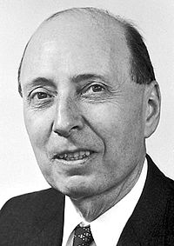
Background
Wigner crystal
Eugene Paul Wigner
在大部分金屬和半導體內， 自由電子們彼此相互推擠碰撞，
所以其運動途徑是雜亂無序的。
這種被稱為維格納晶體(Wigner Crystal) 的有序態
發生在低溫的環境下。
然而理論早已預測， 在特定環境下，它們會形成有序的週期性陣列。
實驗上，物理學家已能在兩半導體間的夾層及液態氦的表面上
產生二維的維格納晶體。
Notes:
在這裡敘述解題方程式(也就是等式)

Slide 4



Method
令: 排斥力 = $\frac{K∙Q∙q}{r^{2}}$
我們將它簡化為
排斥力 = $\frac{K}{r^{2}}$
在二維平面上，
排斥力 = $\frac{K}{x^{2}+y^{2}}$
3. 當粒子處於平衡狀態時，吸引力=排斥力
排斥力 = $\frac{K}{x^{2}+y^{2}}$
吸引力 = $−2k∙x−2k∙y$
$\frac{K}{x^{2}+y^{2}}$ = $−2k∙x−2k∙y$
2. 當粒子相距很近時，吸引力<排斥力
令: 位能 = $k∙x^{2}$
則 F = $−2k∙x$
在二維平面上，
位能 = $k∙{(x}^{2}{+y}^{2}$)
F = $−2k∙x−2k∙y$
1. 當粒子相距很遠時，吸引力>排斥力
中心吸引力
排斥力
=
中心
Notes:
方法概述

Slide 5
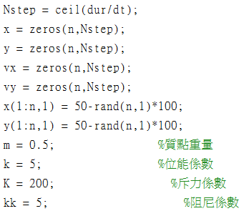
Algorithm
基本數值設定:
先以rand(n,1)
做出n x 1的亂數矩陣
但是亂數的值在0~1之間
故先乘以100
再被50減去
值的範圍即在[-50,50]
然後n個點即亂數分布到
座標[-50,50,-50,50]
Notes:
程式介紹

Slide 6
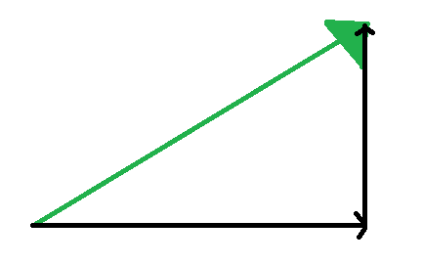



for j = 1:Nstep-1
for i = 1:n
Fx = -2*k*x(i,j);
Fy = -2*k*y(i,j);
for h = 1:n-1
if h==i
Force = K/((x(n,j)-x(i,j))^2+(y(n,j)-y(i,j))^2);
fx = -Force*(x(n,j)-x(i,j))/((x(n,j)-x(i,j))^2+(y(n,j)-y(i,j))^2)^(1/2);
fy = -Force*(y(n,j)-y(i,j))/((x(n,j)-x(i,j))^2+(y(n,j)-y(i,j))^2)^(1/2);
Fx = Fx + fx;
Fy = Fy + fy;
else
Force = K/((x(h,j)-x(i,j))^2+(y(h,j)-y(i,j))^2);
fx = -Force*(x(h,j)-x(i,j))/((x(h,j)-x(i,j))^2+(y(h,j)-y(i,j))^2)^(1/2);
fy = -Force*(y(h,j)-y(i,j))/((x(h,j)-x(i,j))^2+(y(h,j)-y(i,j))^2)^(1/2);
Fx = Fx + fx;
Fy = Fy + fy;
end
end
vx(i,j+1) = vx(i,j) + Fx*dt/m - kk*vx(i,j)/m*dt;
vy(i,j+1) = vy(i,j) + Fy*dt/m - kk*vy(i,j)/m*dt;
x(i,j+1) = x(i,j) + vx(i,j)*dt;
y(i,j+1) = y(i,j) + vy(i,j)*dt;
end
if ceil(j/10) == j/10
plot(x(:,j),y(:,j),'b.');
axis([-50 50 -50 50]);
F(j/10+1) = getframe;
pause(0.05)
end
end
這個迴圈
是計算每個粒子間的排斥力
Force = $\frac{K}{x^{2}+y^{2}}$
再計算:
x方向分力、y方向分力
例:
fx $=Force∙\frac{x}{\sqrt{x^{2}+y^{2}}}$
fy $=Force∙\frac{y}{\sqrt{x^{2}+y^{2}}}$
先計算中心對粒子:
x方向的力、y方向的力
由剛剛的公式:
中心吸引力=
F = $−2k∙x−2k∙y$
可得出
Fx = -2*k*x(i,j)
Fy = -2*k*y(i,j)
計算完排斥力後，
再將排斥力與吸引力相加
Fx = Fx + fx
Fy = Fy + fy
$$\sqrt{x^{2}+y^{2}}$$
y
Force
x
Notes:
有一個F =-2kx-2ky 我不知道用不用的著

Slide 7
for j = 1:Nstep-1
for i = 1:n
Fx = -2*k*x(i,j);
Fy = -2*k*y(i,j);
for h = 1:n-1
if h==i
Force = K/((x(n,j)-x(i,j))^2+(y(n,j)-y(i,j))^2);
fx = -Force*(x(n,j)-x(i,j))/((x(n,j)-x(i,j))^2+(y(n,j)-y(i,j))^2)^(1/2);
fy = -Force*(y(n,j)-y(i,j))/((x(n,j)-x(i,j))^2+(y(n,j)-y(i,j))^2)^(1/2);
Fx = Fx + fx;
Fy = Fy + fy;
else
Force = K/((x(h,j)-x(i,j))^2+(y(h,j)-y(i,j))^2);
fx = -Force*(x(h,j)-x(i,j))/((x(h,j)-x(i,j))^2+(y(h,j)-y(i,j))^2)^(1/2);
fy = -Force*(y(h,j)-y(i,j))/((x(h,j)-x(i,j))^2+(y(h,j)-y(i,j))^2)^(1/2);
Fx = Fx + fx;
Fy = Fy + fy;
end
end
vx(i,j+1) = vx(i,j) + Fx*dt/m - kk*vx(i,j)/m*dt;
vy(i,j+1) = vy(i,j) + Fy*dt/m - kk*vy(i,j)/m*dt;
x(i,j+1) = x(i,j) + vx(i,j)*dt;
y(i,j+1) = y(i,j) + vy(i,j)*dt;
end
if ceil(j/10) == j/10
plot(x(:,j),y(:,j),'b.');
axis([-50 50 -50 50]);
F(j/10+1) = getframe;
pause(0.05)
end
end
a = F/m – 阻尼力/m
= F/m – kk*v/m
v = vi + a*dt
= vi + F*dt/m - kk*v/m*dt
繪製每個時間的位置
V = Vi + at
X = Xi + Vt
Notes:
程式這幾張部分敘述能請你幫忙補一下嗎 @@?

Slide 8
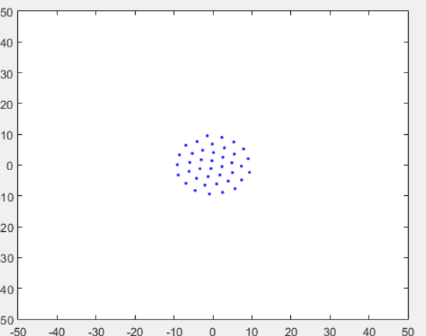
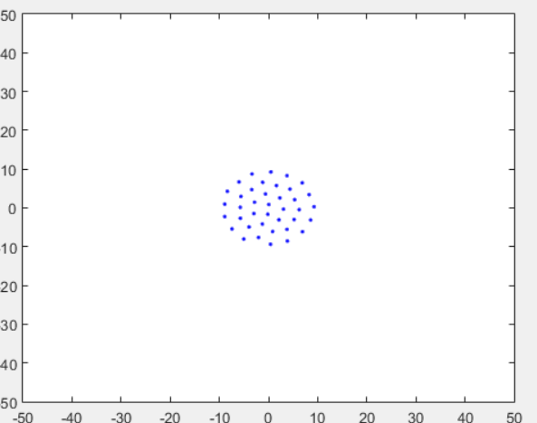
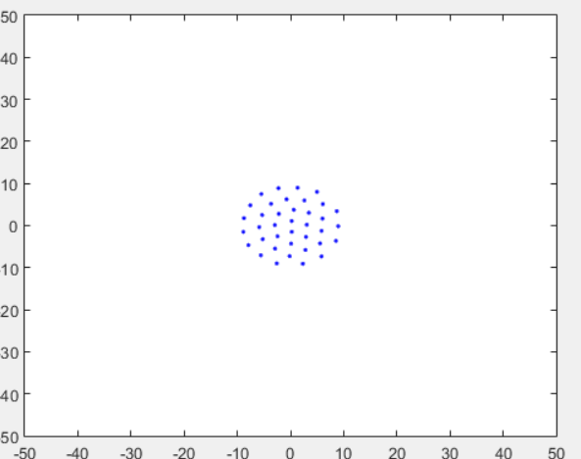
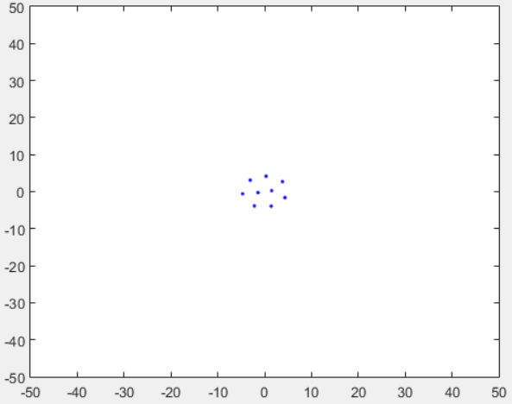
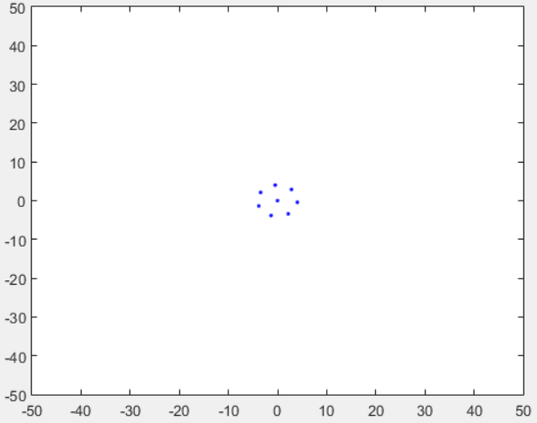

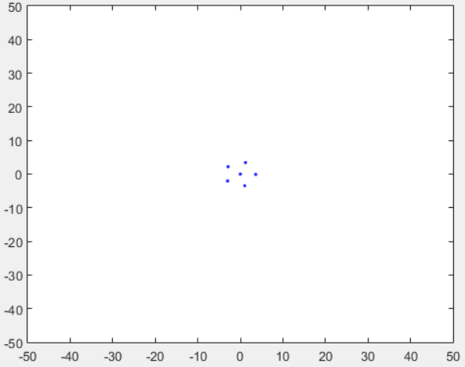
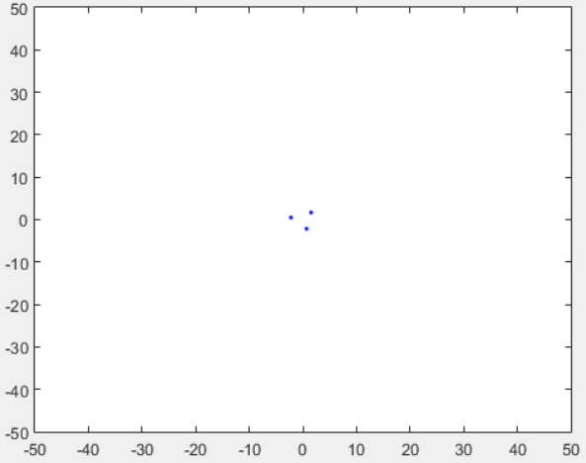
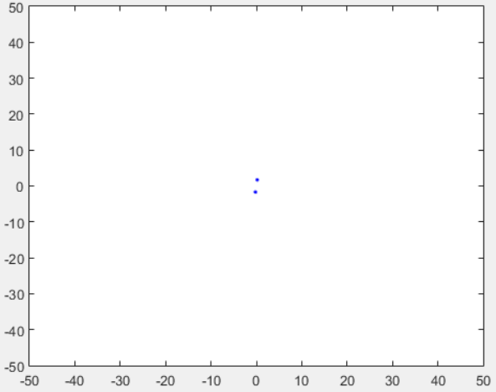
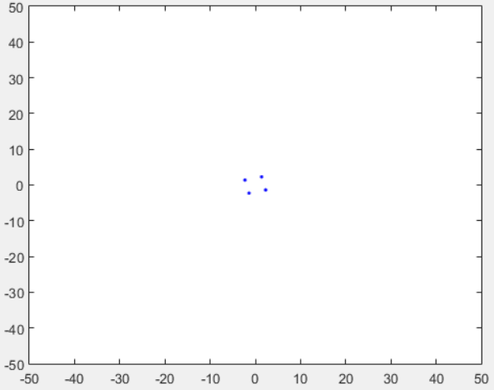

Results
39
40
38
4
5
6
2
3
7
8
9
N=6.gif
Notes:
結果,我只截N=2~9,38~40而已 有做N=6的一張動圖

Slide 9
Conclusion
經過排斥力及中心吸引力的平衡過後,
粒子會排列在穩定的位置,
附近的粒子間距幾近相等,
最終圖形幾乎對稱。

Slide 10
THE END
謝謝教授,謝謝助教,謝謝大家!

